Slide 1

Neue Autorität
Stärke statt Macht

Slide 2
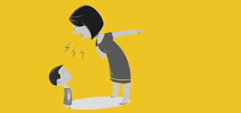
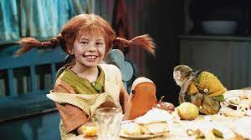
Alte Muster
Autoritäre Erziehung
Antiautoritäre Erziehung

Slide 3

Und dann??
Ratlosigkeit, Ohnmacht

Slide 4
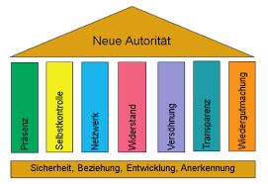
Neue Autorität
Prinzipien der neuen Autorität

Slide 5
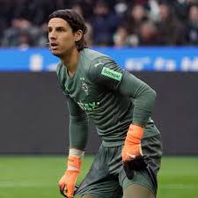
Präsenz
Physische und Psychische Präsenz

Slide 6
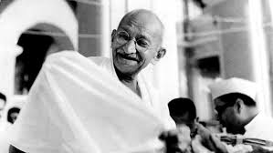
Widerstand
Entschlossenheit und Beharrlichkeit

Slide 7
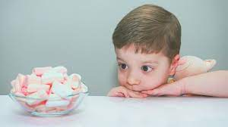
Selbstkontrolle
Eigene Handlung bestimmen

Slide 8
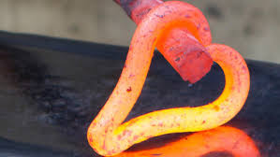
Aufschub und Deeskalation
Das Eisen schmieden, wenn es kalt ist

Slide 9

Vernetzung
Repräsentanten eines Netzwerkes

Slide 10
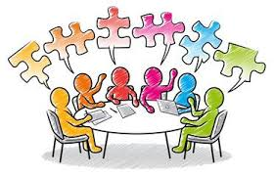
Öffentlichkeit
Gemeinsame Haltung öffentlich machen

Slide 11

Wiedergutmachung
Lernerfahrung

